Slide 1
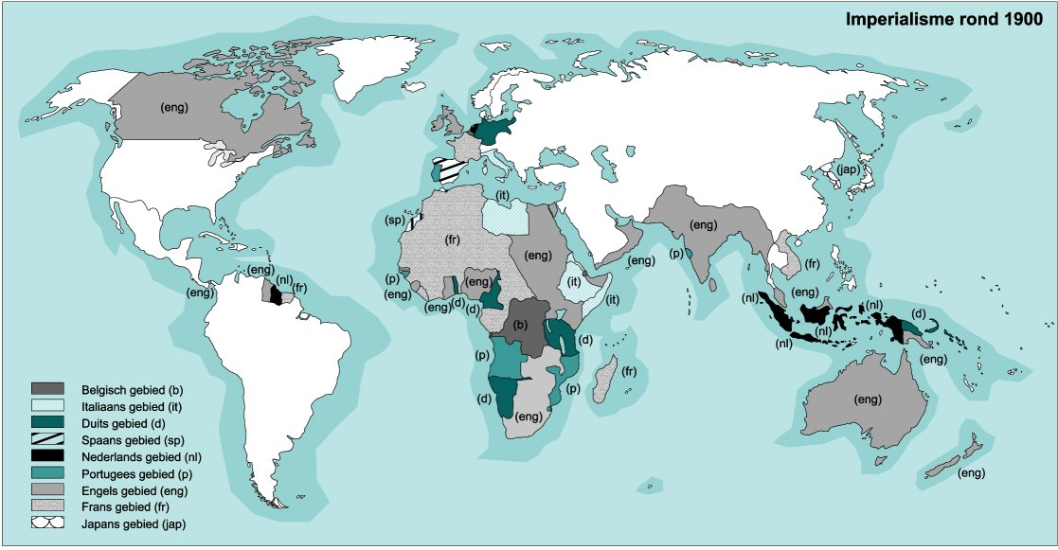
Nationalisme en Imperialism

Slide 2
Lesdoelen
Aan het eind van de les kunnen jullie uitleggen:
Wat nationalisme is met betrekking tot cultuur;
Wat nationalisme is met betrekking tot politiek met de Duitse eenwording als voorbeeld;
Wat nationalisme en modern imperialisme te maken hebben met elkaar;
KA:
36. de moderne vorm van imperialisme die verband hield met de industrialisatie
Welkom
Lesdoelen
Vorige les
Nationalisme
Imperialisme
Herhaling
Afsluiting

Slide 3
Vorige Les
Industriële revolutie
Sociale kwestie
Ontstaan Kapitalisme tegenover Mercantilisme
Welkom
Lesdoelen
Vorige les
Nationalisme
Imperialisme
Herhaling
Afsluiting

Slide 4
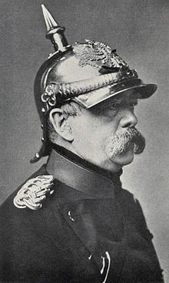
Nationalisme
Nationalisme:
Het volk wordt steeds belangrijker en worden in plaats van onderdanen, burgers. Of terwijl lid van een gemeenschap die zichzelf besturen en verdedigen.
Daarom:
Er wordt vooral gekeken naar overeenkomsten en niet verschillen;
Volken hebben een gemeenschappelijke taal en cultuur;
Volken willen voor hun eigen cultuur een eigen staat;
Voorbeeld cultuur:
De Nederlandsche strijd tegen de Spanjaarden
Voorbeeld politiek:
Duitse eenwording
Welkom
Lesdoelen
Vorige les
Nationalisme
Imperialisme
Herhaling
Afsluiting

Slide 5
Modern Imperialisme
Verschil tussen kolonialisme en Imperialisme:
In plaats van handelsposten of nederzettingen wilde de Westerse landen grote gebieden
Hoe zag het eruit?
Nieuwkomers Duitsland, België en Italië deden een race om gebieden in Afrika.
Van 1884 – 1885 kwamen de Europese landen bijeen in Berlijn om de spanningen weg te halen.
Waarom?
Landen die aan het industrialiseren waren wilden olie, rubber en katoen;
Kolonies waren potentiele afzetmarkten;
Een groot rijk voor een trots volk;
Superioriteit gevoel van het westen, zij wilde beschaving brengen;
Welkom
Lesdoelen
Vorige les
Nationalisme
Imperialisme
Herhaling
Afsluiting

Slide 6
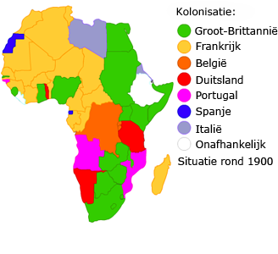
Modern Imperialisme
Gevolgen:
Wantoestanden (zie casus bladzijde 175)
Indirect bestuur;
Direct Bestuur;
Kolonie wordt ingezet voor het moederland
Cultuurstelsel;
Inheemse bevolking wordt ingeschakeld voor het bestuur
Vaak minderheden, versterkt tegenstellingen;
Bij het vaststellen van grenzen werd geen rekening gehouden met stammen en dergelijke, bij onafhankelijkheid vormde dit voer voor conflicten. (vooral Afrika)
Welkom
Lesdoelen
Vorige les
Nationalisme
Imperialisme
Herhaling
Afsluiting

Slide 7
Herhaling
Aan het eind van de les kunnen jullie uitleggen:
Wat nationalisme is met betrekking tot cultuur;
Wat nationalisme is met betrekking tot politiek met de Duitse eenwording als voorbeeld;
Wat nationalisme en modern imperialisme te maken hebben met elkaar;
KA:
36. de moderne vorm van imperialisme die verband hield met de industrialisatie
Welkom
Lesdoelen
Vorige les
Nationalisme
Imperialisme
Herhaling
Afsluiting

Slide 8
Afsluiting
Volgende les:
Hoofdstuk 10, opkomst verschillende stromingen
Welkom
Lesdoelen
Vorige les
Nationalisme
Imperialisme
Herhaling
Afsluiting

